Slide 1


미세먼지와 호흡기질환
발생 간 영향분석
○ 훈 련 과 정 명 : 데이터베이스기반 빅데이터 분석가 양성과정
○ 훈 련 기 간 : 2019-11-26 ~ 2020-04-21 (800시간/100일)
○ 팀 명 : 4조
○ 팀 원 : 강지혜 백종호 신용준 황태성 이현빈

Slide 2
INDEX
1
주제 및 목적(기획의도)
2
프로젝트 일정 계획
3
프로젝트 진행 상황
(1) 기획 및 섥계
(2) 개발 환경 및 사용 툴
4
데이터 전처리 & 시각화
미세먼지
기상데이터
(3) 진료데이터

Slide 3
INDEX
5
분석 & 인싸이트
연도별,지역별 요인들 추이(시계열 분석)
지역별 분산 분석(분산분석)
(3)지역별 군집화 (머신러닝 군집 분석)
(4) 군집별 분기별 요인 분석 (지도 시각화를 이용한 분석)
(5) 군집별 요인들 회귀 분석 (회귀 분석)
(6) 군집별 분류 분석 (머신러닝 분류 분석)
6
최종 결론 및 향후 기대효과
7
Q & A
8
코드 첨부

Slide 4
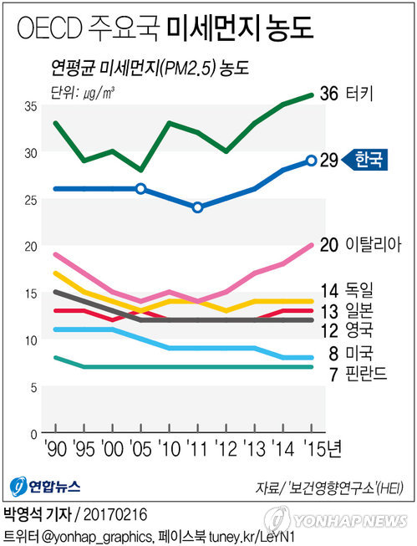
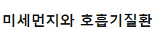
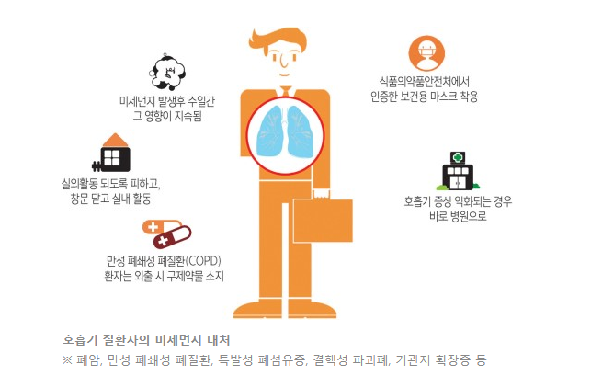
1. 주제 및 목적(기획의도)
Beginning
2013년 이후 시작된 (초)미세먼지의 급증
호흡기 관련 질병 발생 간 연관성 논의 필요

Slide 5
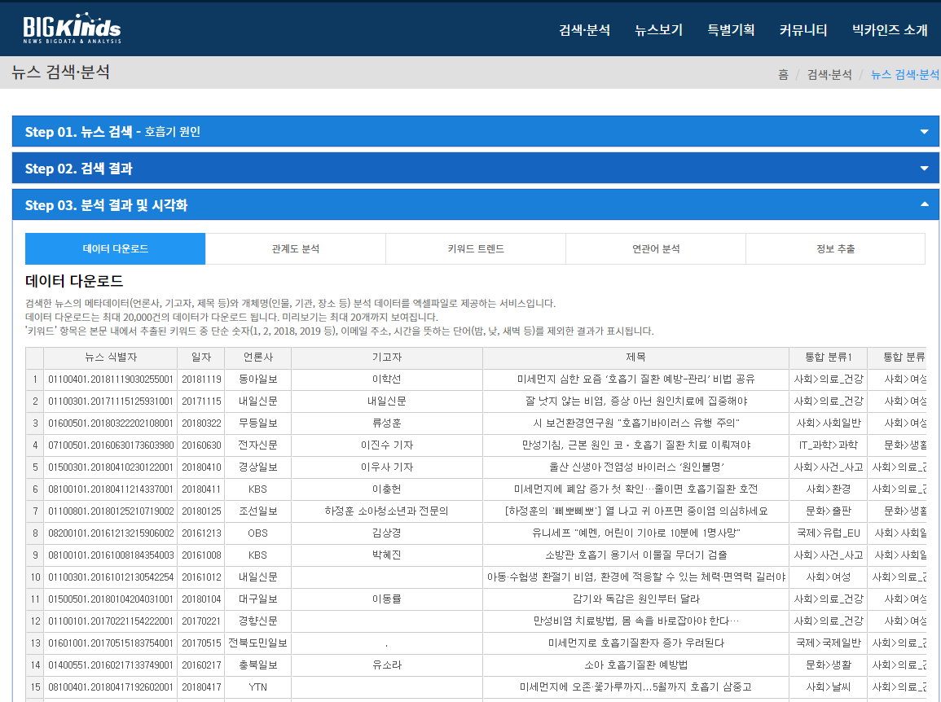
1. 주제 및 목적(기획의도)
Beginning
뉴스 검색 및 자료 다운로드

Slide 6

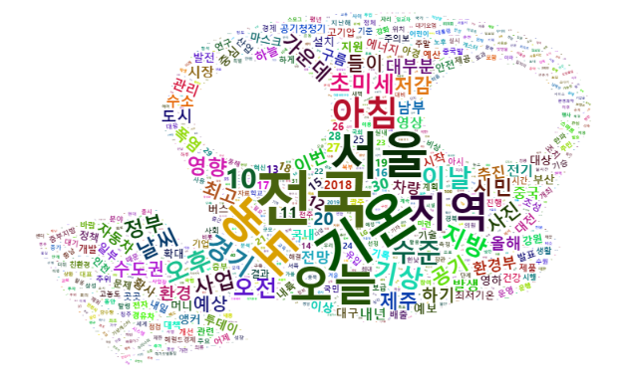
1. 주제 및 목적(기획의도)
Beginning
호흡기 원인과 미세먼지 관련 뉴스 단어 빈도수

Slide 7
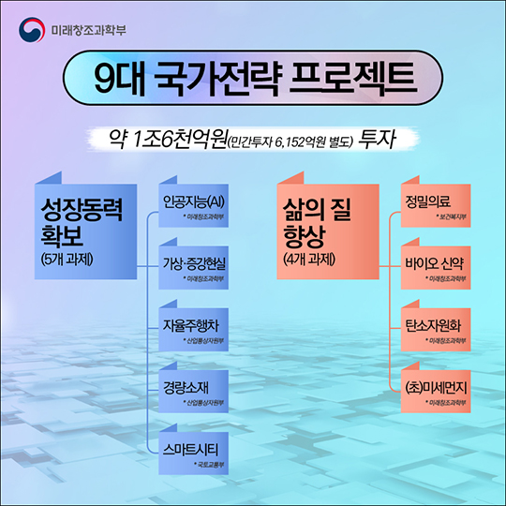
1. 주제 및 목적(기획의도)
Purpose
9대 국가전략 프로젝트 중 하나로 선정
2023년 까지 원인물질 배출량을 절반 수준으로 감축 및 미세먼지 해결을 위한 기술 개발을 목표하고 있음
두 요소(미세먼지, 질병)의 시계열 데이터를 통해 추이를 비교하여 연관성 여부 확인
정부의 향후 대책 및 예산 수립에 기여하고
궁극적으로 국민 건강에 공헌하기 위함.

Slide 8
2. 프로젝트 일정 계획
Plan - Gantt chart
활동 내용 일 정 | 1 주 | 2 주 | 3 주 | 4 주 | 5 주 | 6 주
기획 및 설계
주제 선정/요구 사항 분석
Dataset 수집 계획 수립
업무 분할
Data 전처리 & 시각화
데이터 전처리 & 시각화
주요 변수 기술 통계
파생 변수 생성
변수 선택과 모델링
모델링
모델 생성/평가
인사이트 도출
결과물 구현(작성)
계획기간
완료기간
중요기간

Slide 9
3. 프로젝트 진행 상황 – (1) 기획 및 설계
Requirements Specification
※ 국민 건강정보데이터 진료내역 정보 참조

Slide 10
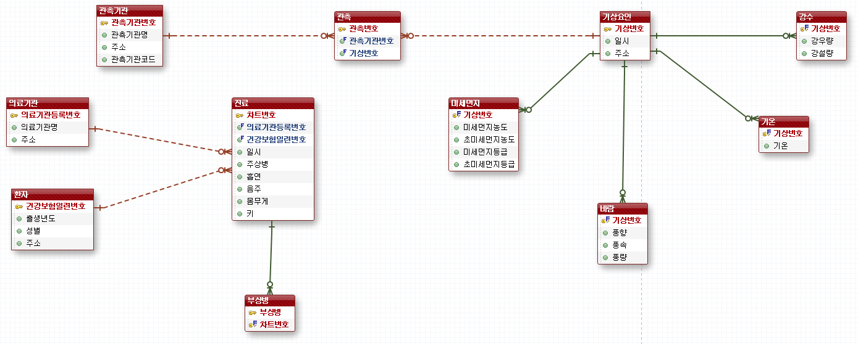
3. 프로젝트 진행 상황 – (1) 기획 및 설계
Logical ERD

Slide 11
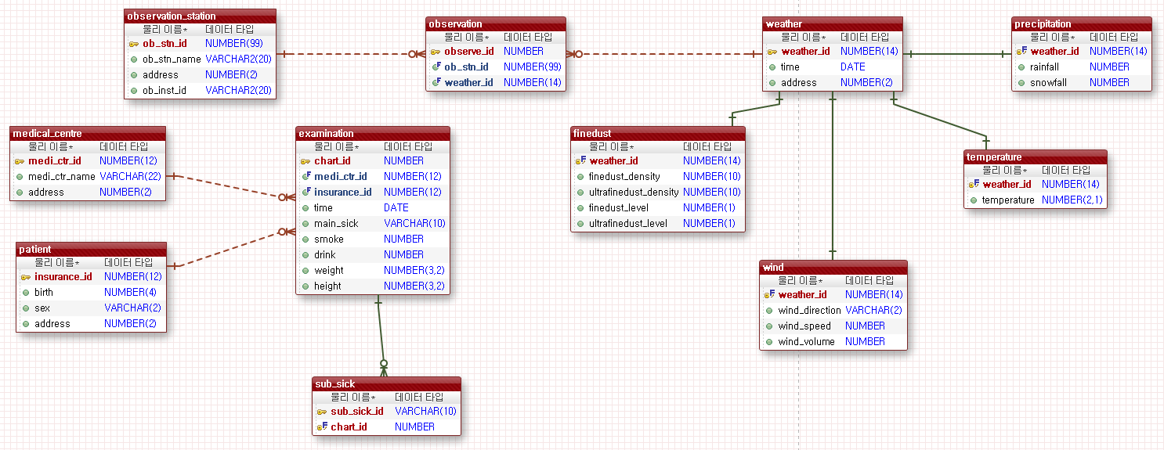
3. 프로젝트 진행 상황 – (1) 기획 및 설계
Physical ERD

Slide 12
3. 프로젝트 진행 상황 – (1) 기획 및 설계
Division of Roles
팀원 이름 | 역 할
강지혜 | 미세먼지 데이터 전처리 & 시각화, Raw data munging
백종호 | 진료내역 part, Raw data 추출
신용준 | 기상 part, PPT 자료 작성
황태성 | 기상 part, Raw data munging
이현빈 | 진료내역 데이터 전처리 & 시각화

Slide 13






3. 프로젝트 진행 상황 – (2) 개발 환경 및 사용 툴
Development Environment
분석할
데이터
저장
클라우드
유저 만들기 및 연결
분석할
데이터
탐색
클라우드
데이터
올리기
시각화

Slide 14









3. 프로젝트 진행 상황 – (2) 개발 환경 및 사용 툴
Using Tools
OS
DB
모듈
분석언어
형상관리
TOOL

Slide 15
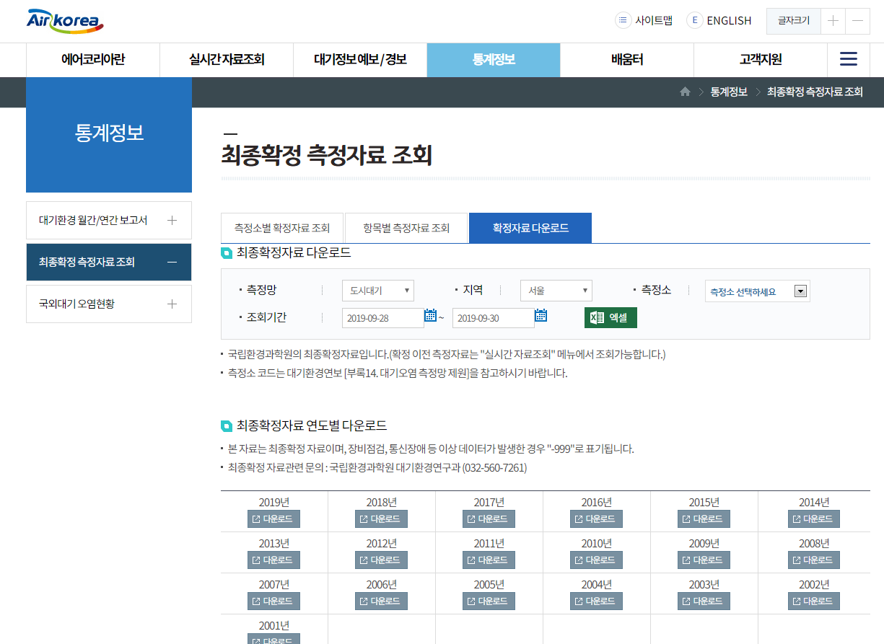
4. 데이터 전처리 & 시각화 – (1) 미세먼지
Data – Fine Dust

Slide 16
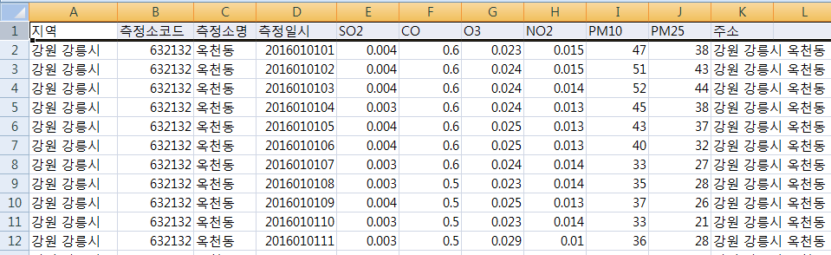
4. 데이터 전처리 & 시각화 – (1) 미세먼지
Data – Fine Dust
미세먼지 Raw Data :
주소 데이터 : 도-시-동/구 단위 측정소 명까지 기재
측정시점 데이터 : 년-월-일-시 단위로 측정
향후 다른 기상데이터와 결합분석 위해,
PK(년월일 X 시도구분코드)로 미세먼지 데이터를 처리함

Slide 17
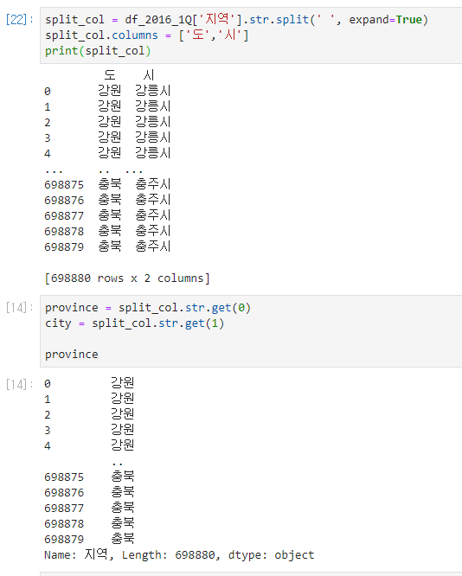
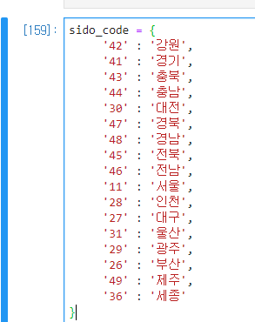
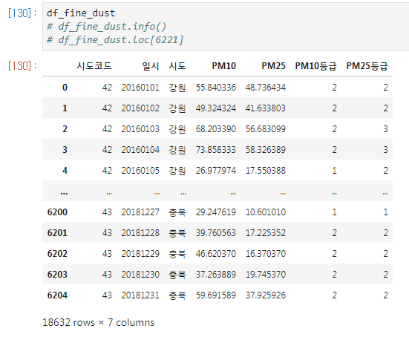
4. 데이터 전처리 & 시각화 – (1) 미세먼지
Data – Fine Dust
향후 다른 기상데이터와 결합분석 위해, PK(년월일 X 시도구분코드)로 미세먼지 데이터를 처리
주소 데이터 : Str 주소데이터 split >> 전국 17개 광역시&도 코드 부여
시점 데이터 : 매일 일간 기준으로 미세먼지농도 평균치 집계

Slide 18
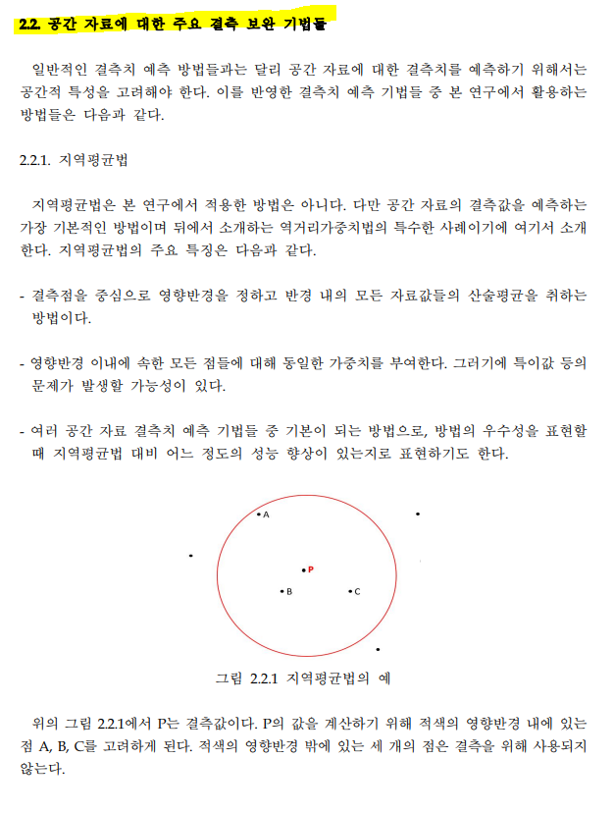
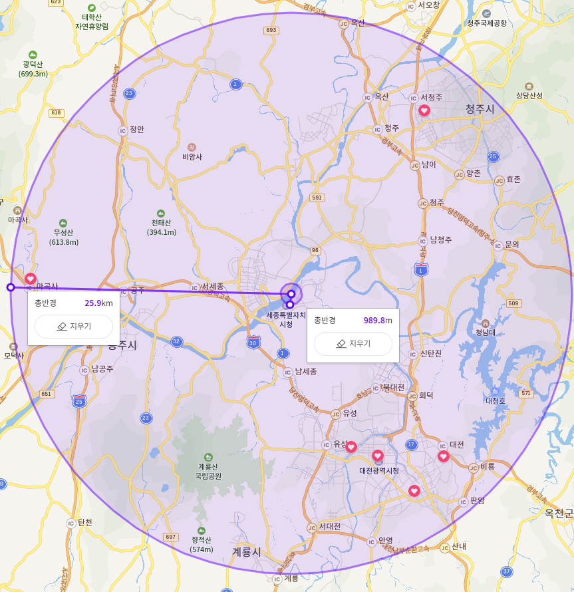
4. 데이터 전처리 & 시각화 – (1) 미세먼지
Data – Fine Dust
기상데이터 결측값 존재 : ‘세종특별시’ 관련 행정구역 분류 오류에 기인
지리적 자료 결측치 보완 기법 서치 -> 지역평균법 적용
전국 시 평균 면적(608.10 km2) -> 약 25 km를 영향반경으로 설정, 반경 내 측정된 데이터 사용
청주시
세종시
(결측점)
공주시
대전시

Slide 19
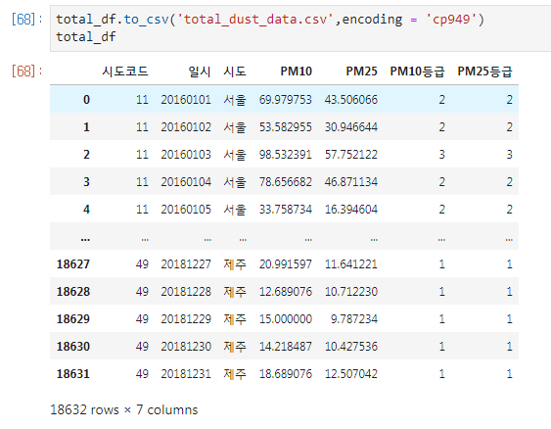
4. 데이터 전처리 & 시각화 – (1) 미세먼지
Data – Fine Dust
미세먼지 데이터 결측치 처리

Slide 20
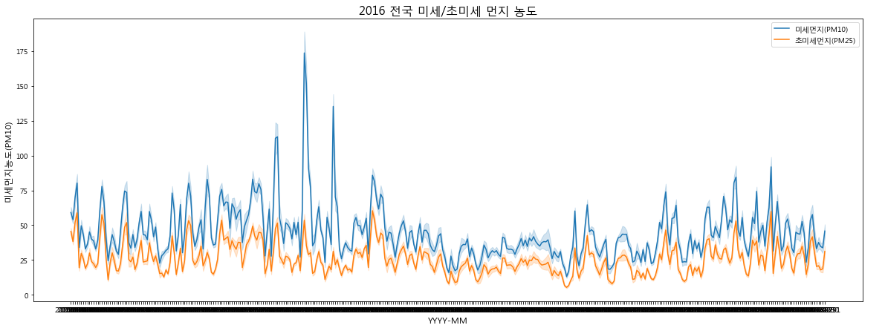
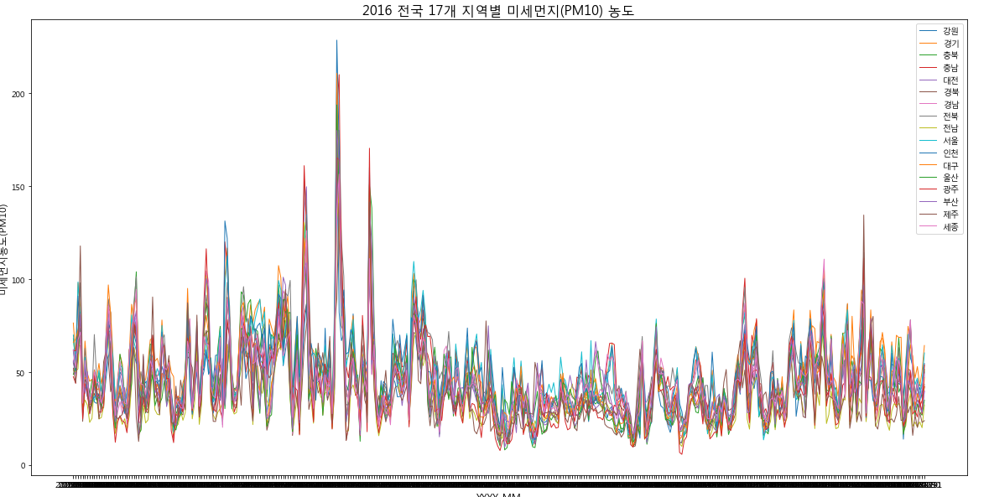
4. 데이터 전처리 & 시각화 – (1) 미세먼지
Data – Fine Dust

Slide 21
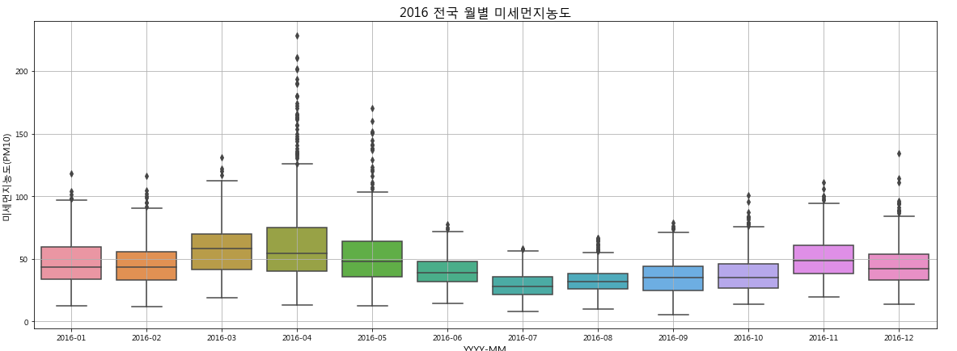
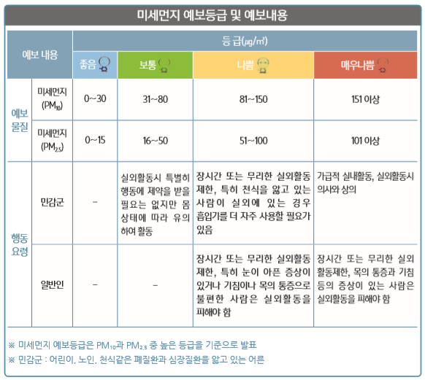
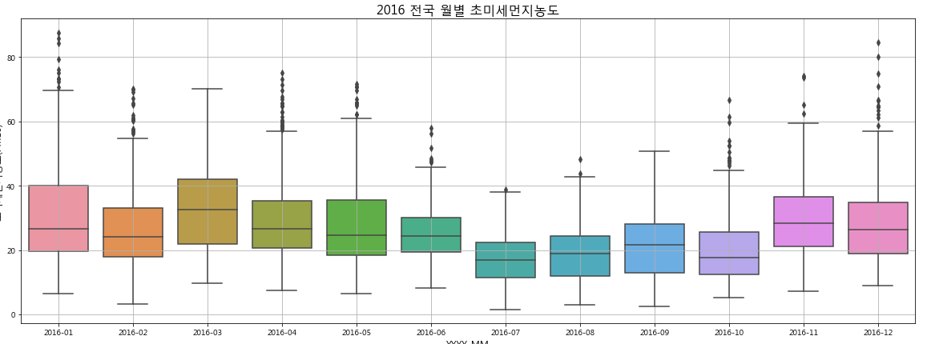
4. 데이터 전처리 & 시각화 – (1) 미세먼지
Data – Fine Dust

Slide 22
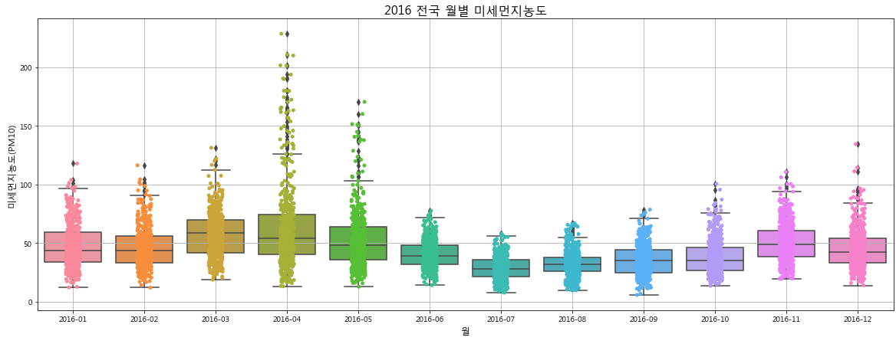
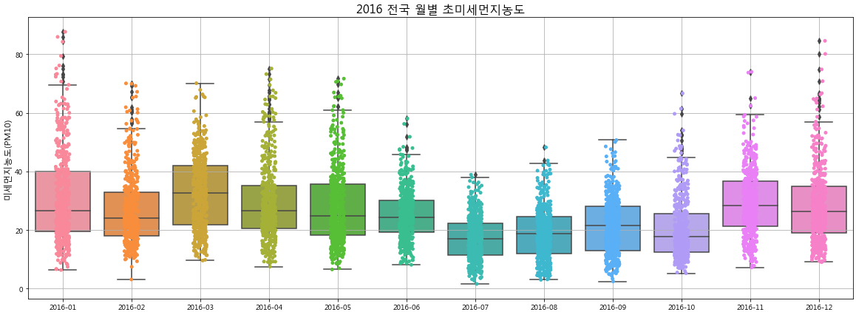
4. 데이터 전처리 & 시각화 – (1) 미세먼지
Data – Fine Dust

Slide 23
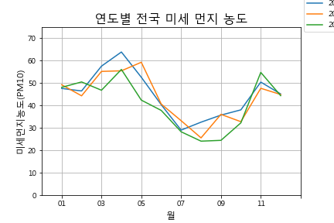
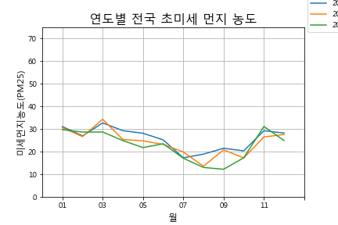
4. 데이터 전처리 & 시각화 – (1) 미세먼지
Data – Fine Dust

Slide 24
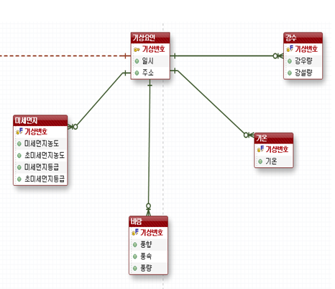
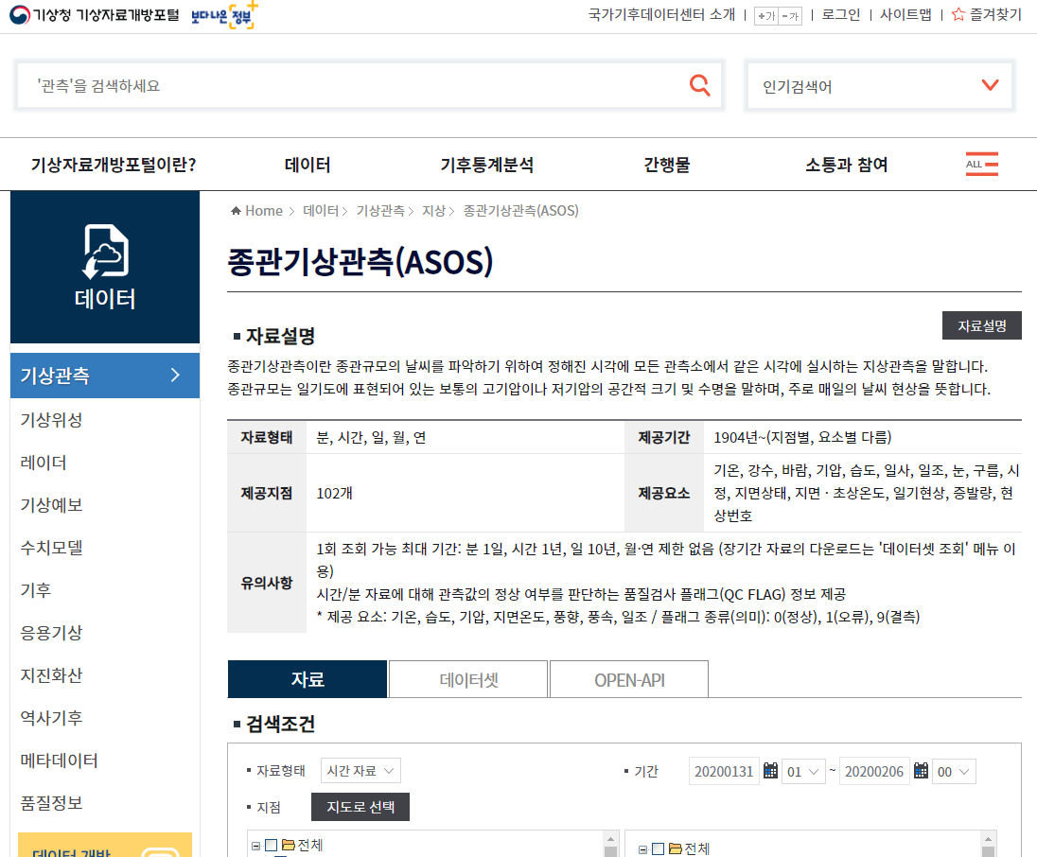
4. 데이터 전처리 & 시각화 – (2) 기상데이터
Data – Raw Weather
기상청

Slide 25
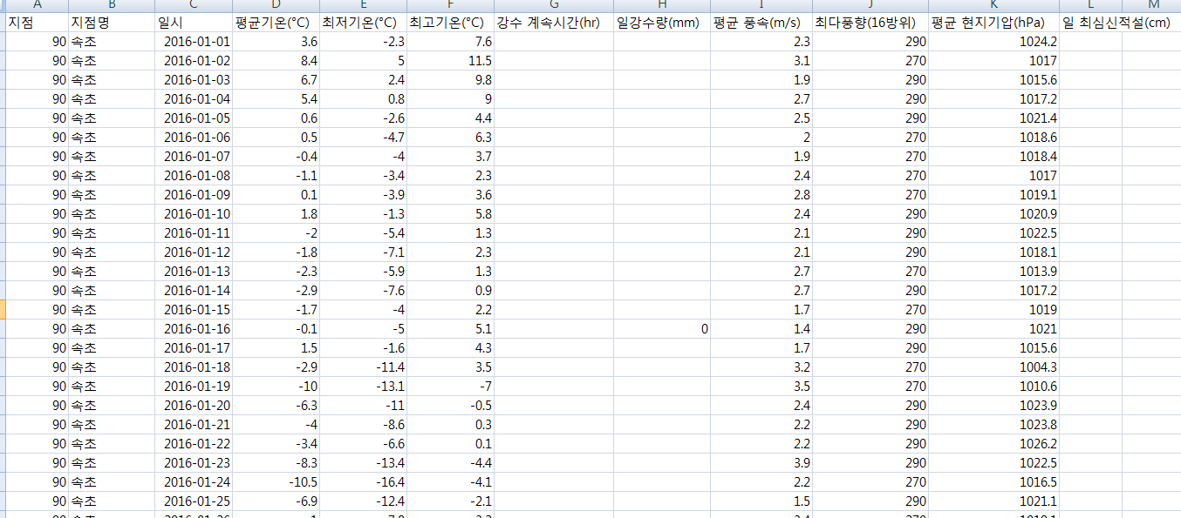
4. 데이터 전처리 & 시각화 – (2) 기상데이터
Data - Weather
Raw Data

Slide 26
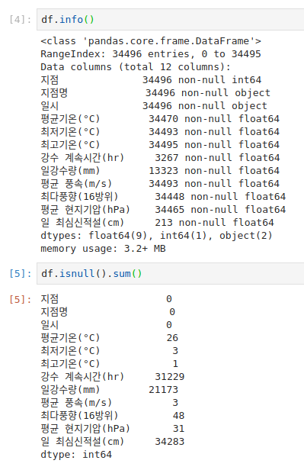
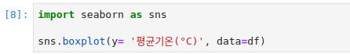
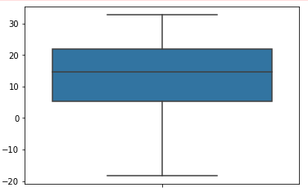
4. 데이터 전처리 & 시각화 – (2) 기상데이터
Data - Weather
결측치 및 이상치

Slide 27
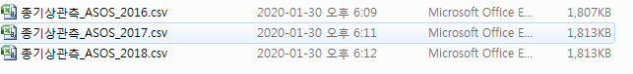
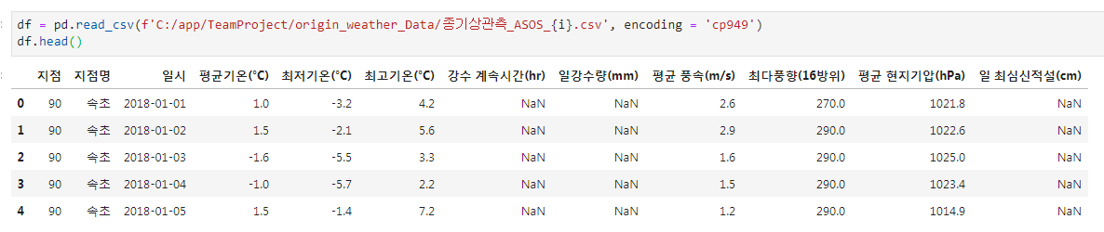
4. 데이터 전처리 & 시각화 – (2) 기상데이터
Data - Weather
기상 데이터 추출 – 기상청 홈페이지

Slide 28
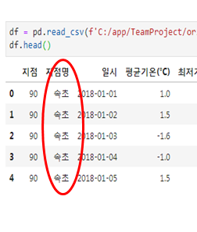
4. 데이터 전처리 & 시각화 – (2) 기상데이터
Data - Weather
1. 시도코드 부여
2. 일 최심신적설, 일강수량, 강수계속시간 결측치 처리(0 대입)

Slide 29
4. 데이터 전처리 & 시각화 – (2) 기상데이터
Data - Weather
3. 세종 지역 임시 데이터 생성
( 대전 + 청주의 평균)

Slide 30
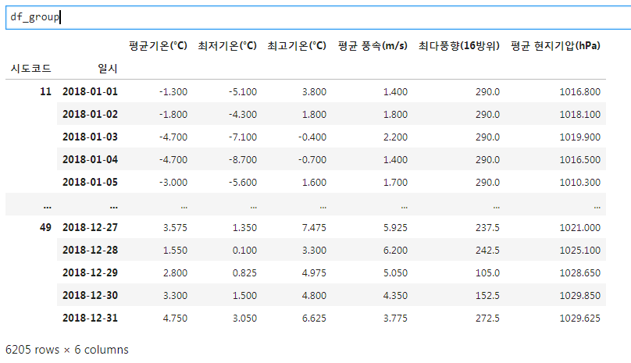
4. 데이터 전처리 & 시각화 – (2) 기상데이터
Data - Weather
저장된 데이터 예시 (그림은 2018년)

Slide 31
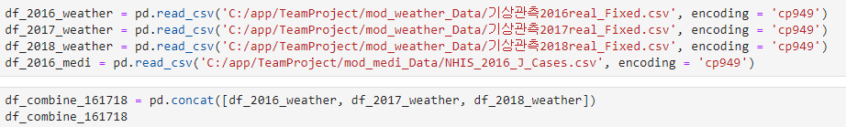
4. 데이터 전처리 & 시각화 – (2) 기상데이터
Data - Weather
2016 ~ 2018년 데이터 합

Slide 32
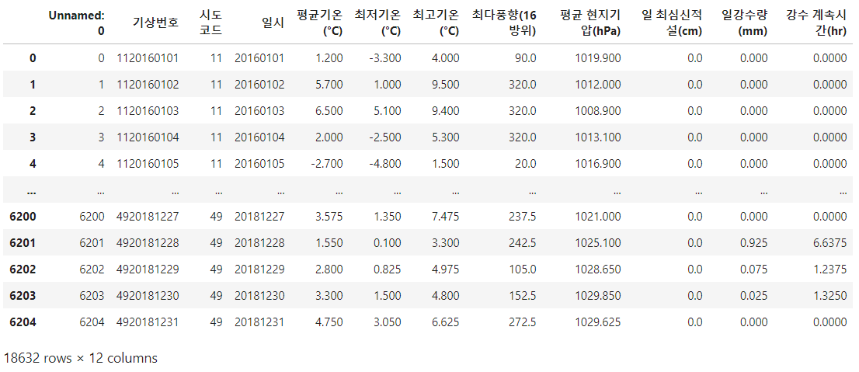
4. 데이터 전처리 & 시각화 – (2) 기상데이터
Data - Weather
2016 ~ 2018년 데이터

Slide 33
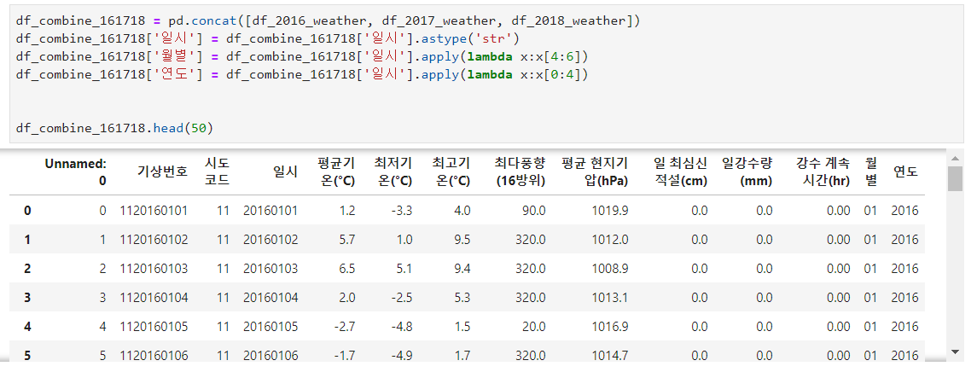
4. 데이터 전처리 & 시각화 – (2) 기상데이터
Data - Weather
연도별 월 평균기온 추출

Slide 34
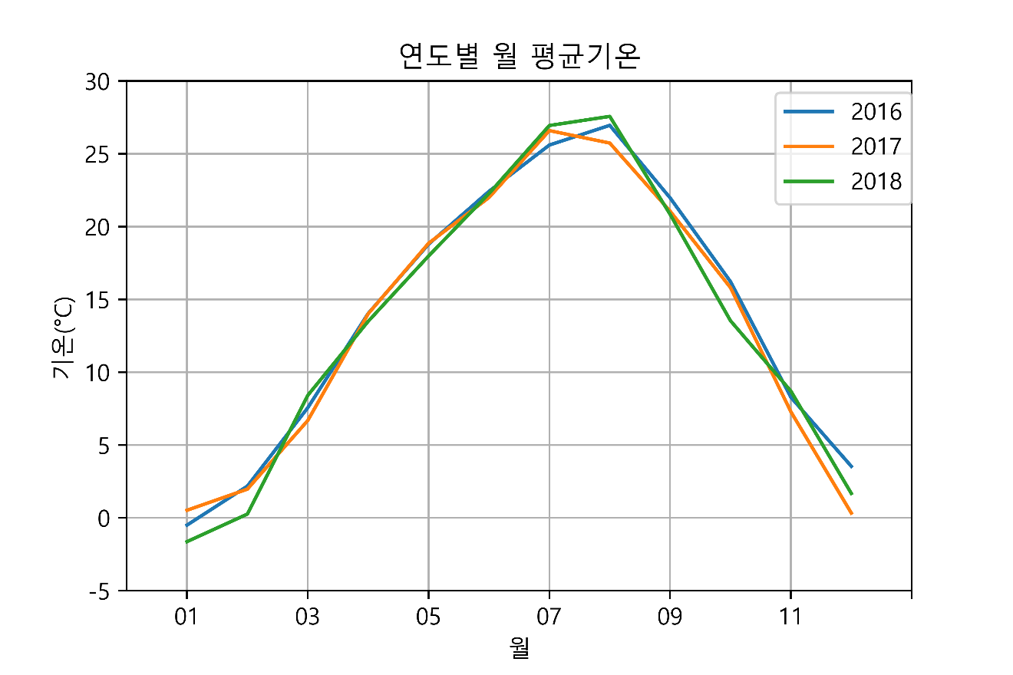
4. 데이터 전처리 & 시각화 – (2) 기상데이터
Data - Weather
2016년 ~ 2018년 국내 월 평균기온 변화
완전 일치하진 않지만 대체적으로 기온 변화가 유사한 것을 알 수 있음.
같은 기간 내에 환자 진료건수와 비교 가능하다 판단.

Slide 35
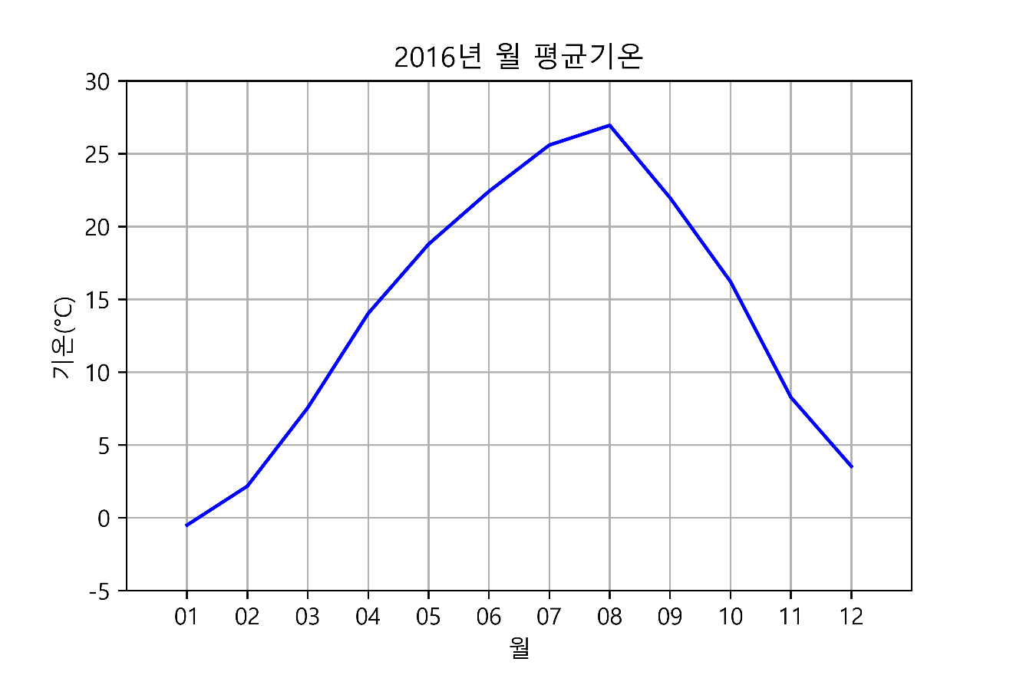
4. 데이터 전처리 & 시각화 – (2) 기상데이터
Data - Weather
2016년 국내 월 평균기온 변화
같은 기간 내에 환자 진료건수와 비교 가능하다 판단.

Slide 36
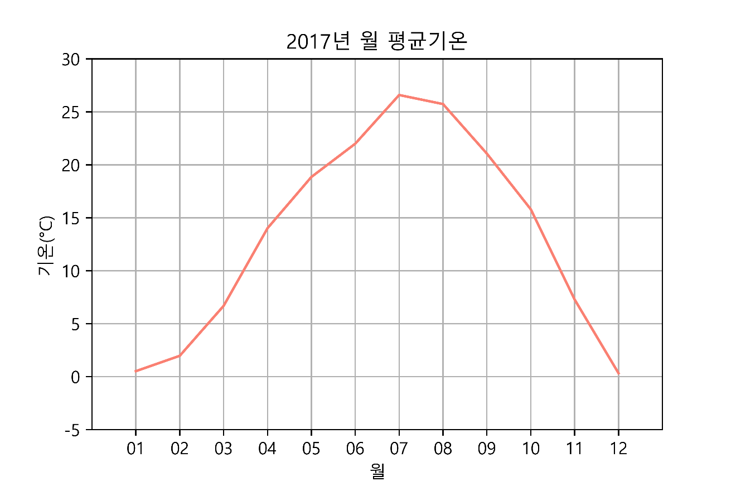
4. 데이터 전처리 & 시각화 – (2) 기상데이터
Data - Weather
2017년 국내 월 평균기온 변화
같은 기간 내에 환자 진료건수와 비교 가능하다 판단.

Slide 37
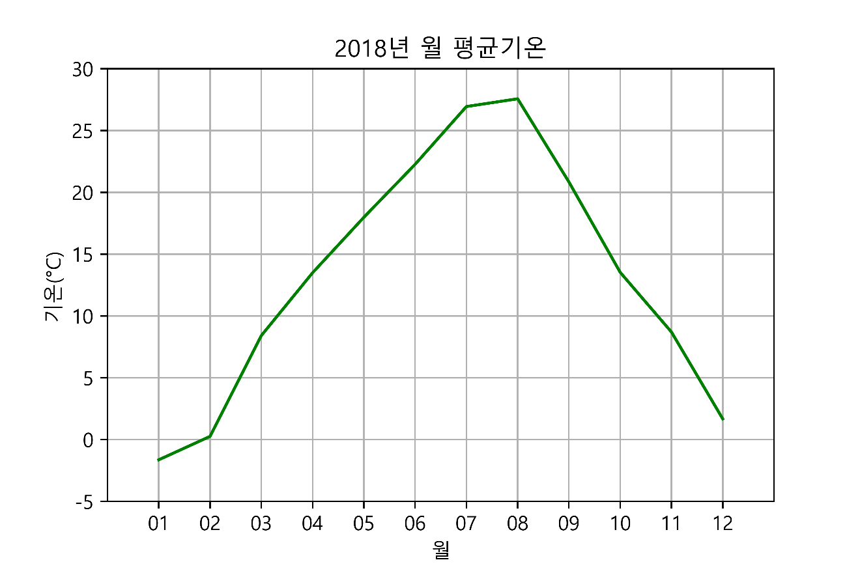
4. 데이터 전처리 & 시각화 – (2) 기상데이터
Data - Weather
2018년 국내 월 평균기온 변화
같은 기간 내에 환자 진료건수와 비교 가능하다 판단.

Slide 38
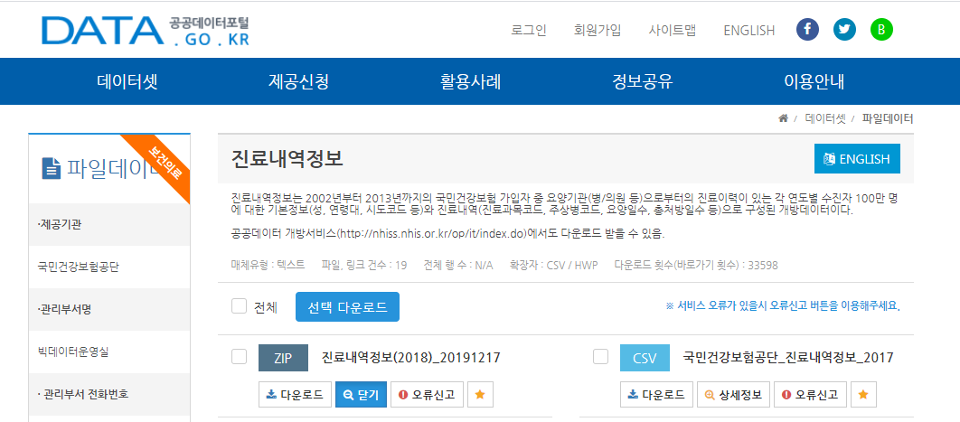
4. 데이터 전처리 & 시각화 – (3) 진료데이터
Data – Medical Record
Datasets Source: 국민건강보험공단

Slide 39
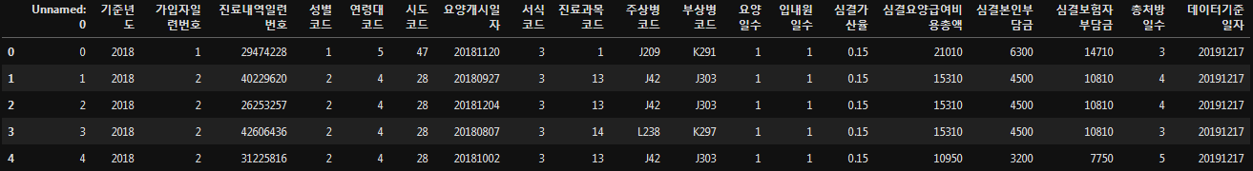
4. 데이터 전처리 & 시각화 – (3) 진료데이터
Data – Medical Record
2. Data Frame Description: RangeIndex: 12.974.000 entries, 0 to 12.973.999 Data columns (total 20 columns): 기준년도 int64 가입자일련번호 int64 진료내역일련번호 int64 성별코드 int64 연령대코드 int64 시도코드 int64 요양개시일자 int64 서식코드 int64 진료과목코드 int64 주상병코드 object 부상병코드 object
3. Data Sample:
요양일수 int64
입내원일수 int64
심결가산율 float64
심결요양급여비용총액 int64
심결본인부담금 int64
심결보험자부담금 int64
총처방일수 int64
데이터기준일자 int64
dtypes: float64(1), int64(17), object(2)
memory usage: 1.9+ GB

Slide 40
4. 데이터 전처리 & 시각화 – (3) 진료데이터
Data – Medical Record
Main Variables: - 요양개시일자
- 주상병코드
Presence of Outliers: No
Presence of Missing Data: No
Operations Performed: 1) Combined the data from 2018 files into a single dataframe. 2) Deleted unnecessary columns in all datasets to reduce file size (from 1.2GB to ~600 MB) 3) Changed 요양개시일자 format from YYYYMMDD to YYYYMM to perform time series Analysis & Insight by month 4) Grouped all 주상병코드 by type into a new column 질병코드 (Ex: J209, J42… -> J / L200, L238 -> L) to perform Analysis & Insight based on the current illness classification. 5) Extracted all data relative to J – type illnesses (호흡기) into new .csv files for easy sharing.

Slide 41

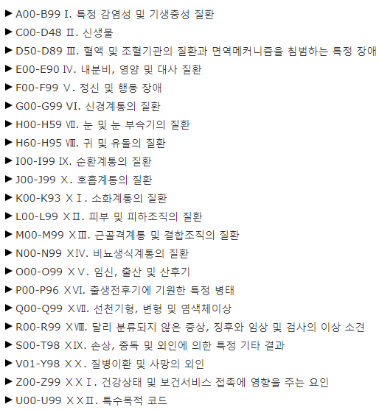
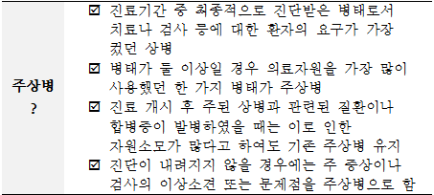
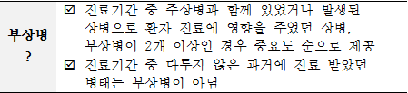
4. 데이터 전처리 & 시각화 – (3) 진료데이터
Data – Medical Record
국민건강정보데이터
진료내역정보 사용자 메뉴얼

Slide 42
4. 데이터 전처리 & 시각화 – (3) 진료데이터
Data – Medical Record
3. 시각화 유형: 1) 질병 코드 별 발생 건수
2) 지역별 호흡기 질환 발생 건수
3) 지역별 인구당 호흡기 질환 발생 건수
4) 연도별 호흡기 질환 발생 건수

Slide 43
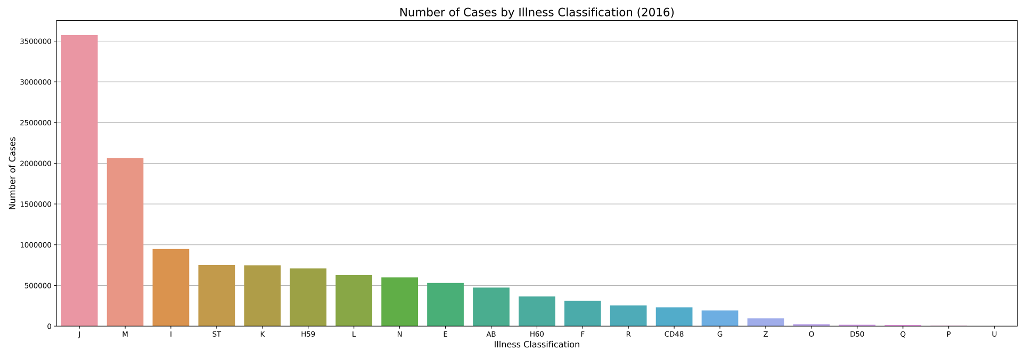
4. 데이터 전처리 & 시각화 – (3) 진료데이터
Data – Medical Record
1. 질병 코드별 발생 건수
2016
2017

Slide 44
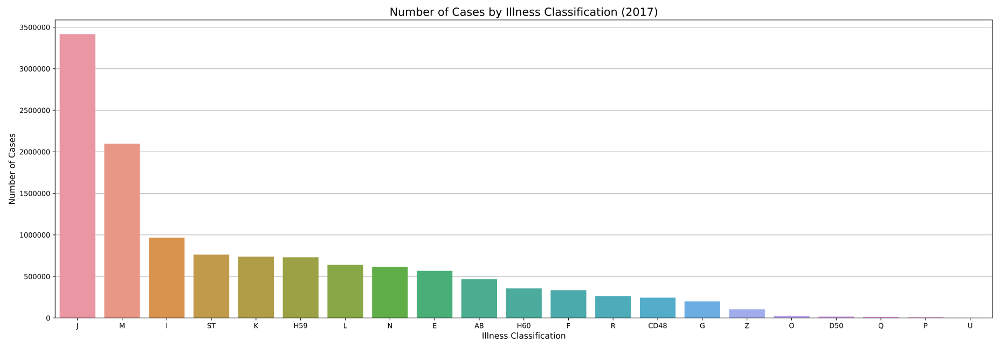
4. 데이터 전처리 & 시각화 – (3) 진료데이터
Data – Medical Record
1. 질병 코드별 발생 건수
2017

Slide 45

4. 데이터 전처리 & 시각화 – (3) 진료데이터
Data – Medical Record
1. 질병 코드별 발생 건수
2018

Slide 46
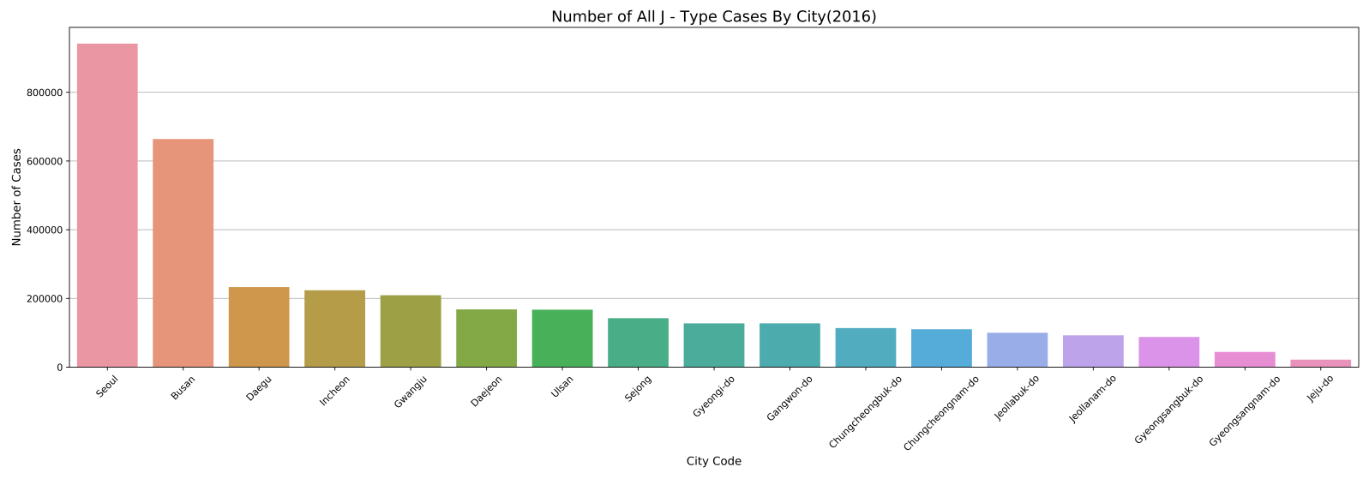
4. 데이터 전처리 & 시각화 – (3) 진료데이터
Data – Medical Record
2. 지역별 호흡기 질환(J – Type) 발생 건수
2016

Slide 47

4. 데이터 전처리 & 시각화 – (3) 진료데이터
Data – Medical Record
2. 지역별 호흡기 질환(J – Type) 발생 건수
2017

Slide 48

4. 데이터 전처리 & 시각화 – (3) 진료데이터
Data – Medical Record
2. 지역별 호흡기 질환(J – Type) 발생 건수
2018

Slide 49

4. 데이터 전처리 & 시각화 – (3) 진료데이터
Data – Medical Record
3. 지역별 인구당 호흡기 질환 발생 건수

Slide 50

4. 데이터 전처리 & 시각화 – (3) 진료데이터
Data – Medical Record
3. 지역별 인구당 호흡기 질환 발생 건수

Slide 51

4. 데이터 전처리 & 시각화 – (3) 진료데이터
Data – Medical Record
3. 지역별 인구당 호흡기 질환 발생 건수

Slide 52

4. 데이터 전처리 & 시각화 – (3) 진료데이터
Data – Medical Record
4. 월별 호흡기 질환(J – Type) 발생 건수

Slide 53



4. 데이터 전처리 & 시각화 – (3) 진료데이터
Insight
2016
2017
2018
Notes:
계절성을 가지는 다른요인을 비교

Slide 54



4. 데이터 전처리 & 시각화 – (3) 진료데이터
Insight
2016
2017
2018
Notes:
계절성

Slide 55


5. 분석 & 인싸이트– (1) 연도별,지역별 요인들 추이(시계열 분석)
Analysis & Insight
Trends of factors by year and region
(time series analysis)
일산화 탄소 전체
일산화 탄소 서울
요인 별 17개 시도를 나누어 추이를 비교

Slide 56


5. 분석 & 인싸이트– (1) 연도별,지역별 요인들 추이(시계열 분석)
Analysis & Insight
Trends of factors by year and region
(time series analysis)
PM10 전체
PM25 전체

Slide 57



5. 분석 & 인싸이트– (1) 연도별,지역별 요인들 추이(시계열 분석)
Analysis & Insight
Trends of factors by year and region
(time series analysis)
일산화 탄소 전체
이산화 질소 전체
오존 전체
이산화 황 전체
미세먼지 관련 요인들은 대부분의 지역에서 같은 패턴을 보인다

Slide 58


5. 분석 & 인싸이트– (1) 연도별,지역별 요인들 추이(시계열 분석)
Analysis & Insight
Trends of factors by year and region
(time series analysis)
일 강수량 전체
강수계속시간 전체
일 강수량과 강수계속시간은 같은 패턴을 보인다
여름에 증가량을 보이며 이는 미세먼지와 반대 패턴으로 보인다

Slide 59


5. 분석 & 인싸이트– (1) 연도별,지역별 요인들 추이(시계열 분석)
Analysis & Insight
Trends of factors by year and region
(time series analysis)
평균 기온 전체
최심신 적설 전체
평균 기온과 최심신 적설은 반대 패턴을 보입니다

Slide 60

5. 분석 & 인싸이트– (1) 연도별,지역별 요인들 추이(시계열 분석)
Analysis & Insight
Trends of factors by year and region
(time series analysis)
17개 지역별 10개의 변수의 추이를 확인
붙어 있는 지역은 요인의 추이가 비슷한 경향을 보인다

Slide 61
5. 분석 & 인싸이트– (1) 연도별,지역별 요인들 추이(시계열 분석)
Analysis & Insight
Trends of factors by year and region
(time series analysis)
다음 분석 방향 : 1) 요인 별로 같은 성향 또는 반대 성향을 띠는 요인이 존재한다.
2) 붙어있는 지역별로 요인이 같은 성향을 띈다
3) 지역별로 변수들간의 평균의 차이가 있는지 분석해보자.

Slide 62




5. 분석 & 인싸이트– (2) 지역별 분산 분석(분산분석
Analysis & Insight
Analysis of variance by region
(variance analysis)
시도별 요인들의 평균 차이를 분석하고 유의성을 확인

Slide 63


5. 분석 & 인싸이트– (2) 지역별 분산 분석(분산분석
Analysis & Insight
Analysis of variance by region
(variance analysis)
유의미한 경우 사후 분석으로 평균 값을 비교

Slide 64
5. 분석 & 인싸이트– (2) 지역별 분산 분석(분산분석
Analysis & Insight
Analysis of variance by region
(variance analysis)
다음 분석 방향 : 1) 지역별 요인들에 차이가 대부분 존재한다.
2) 군집화를 통해 특성이 비슷한 군집들을 나눈다.
유의미한 경우 사후 분석으로 평균 값을 비교

Slide 65

5. 분석 & 인싸이트– (3) 지역별 군집화 (머신러닝 군집 분석)
Analysis & Insight
Clustering by region
(Machine learning cluster analysis)
설명력이 높은 kmeans을 이용한 5군집으로 나눈다

Slide 66
5. 분석 & 인싸이트– (3) 지역별 군집화 (머신러닝 군집 분석)
Analysis & Insight
Clustering by region
(Machine learning cluster analysis)
다음 분석 방향 : 1) 설명력이 높은 5군집으로 군집화.
2) 지도 시각화를 이용한 군집별 요인차이분석.

Slide 67
5. 분석 & 인싸이트– (4) 군집별 분기별 요인 분석 (지도 시각화를 이용한 분석)
Analysis & Insight
Quarterly factor analysis by cluster
(Analysis using map visualization)

Slide 68
5. 분석 & 인싸이트– (5) 군집별 요인들 회귀 분석 (회귀 분석)
Analysis & Insight
Regression analysis of factors by cluster
(regression analysis)

Slide 69
5. 분석 & 인싸이트– (6) 군집별 분류 분석 (머신러닝 분류 분석)
Analysis & Insight
Classification analysis by cluster
(machine learning classification analysis)

Slide 70
6. 최종결론 및 향후 기대효과
Result
미세 먼지, 평균 기온, 시도별 외에 계절성을 띄는 다른 요소(ex. 풍향,
강수량) 시각화
패턴 비교
IF 요소 사이의 연관성이 있는 것으로 예상된다면
상관분석 진행

Slide 71
6. 최종결론 및 향후 기대효과
Expected effect
이용 대상자 (Target)
기대 효과

Slide 72
Source
- 연합 뉴스
- 미래 창조 과학부
- 에어 코리아
- 환경위성 결측자료 보완 기법 사전 연구 (국립환경과학원)
기상청
국민건강보험공단
- 질병 관리 공단

Slide 73
Q & A

Slide 74
Thanks

